Slide 1
Ringvorlesung MCS/HCI

Slide 2
Infos
Gastvorträge
Workshops
Get-Togethers
Besichtigungen & Exkursionen
Alumni Treffen & Job Symposium
WueCampus-Kurs:
Ringvorlesung MCS/HCI
https://wuecampus2.uni-wuerzburg.de/moodle/course/view.php?id=2913

Slide 3
Termine
22.11.2018 User Experience Evaluation mit Fragebögen Dr. Martin Schrepp von SAP
27.11.2018 Is Beautiful Really Usable? Understanding the Interplay Between Usability, Aesthetics, and Affect in HCI Dr. Javier Bargas-Avila von Google
30.11.2018 (+ 03.12.2018) Besichtigung des Zentrum für Digitale Innovationen (Ideen-Lab + Gründer Cube)
14.12.2018 Create & Develop: Mit agilen Methoden von der Geschäftsidee zum Business Model Servicezentrum Forschung und Technologietransfer (SFT)

Slide 4
Besichtigung des Zentrum für Digitale Innovationen

Slide 6
Bei Interesse bitte in die Liste eintragen
Student: Kreative Spiele Ecke
Dozent / Mitarbeiter: Kooperationen

Slide 7
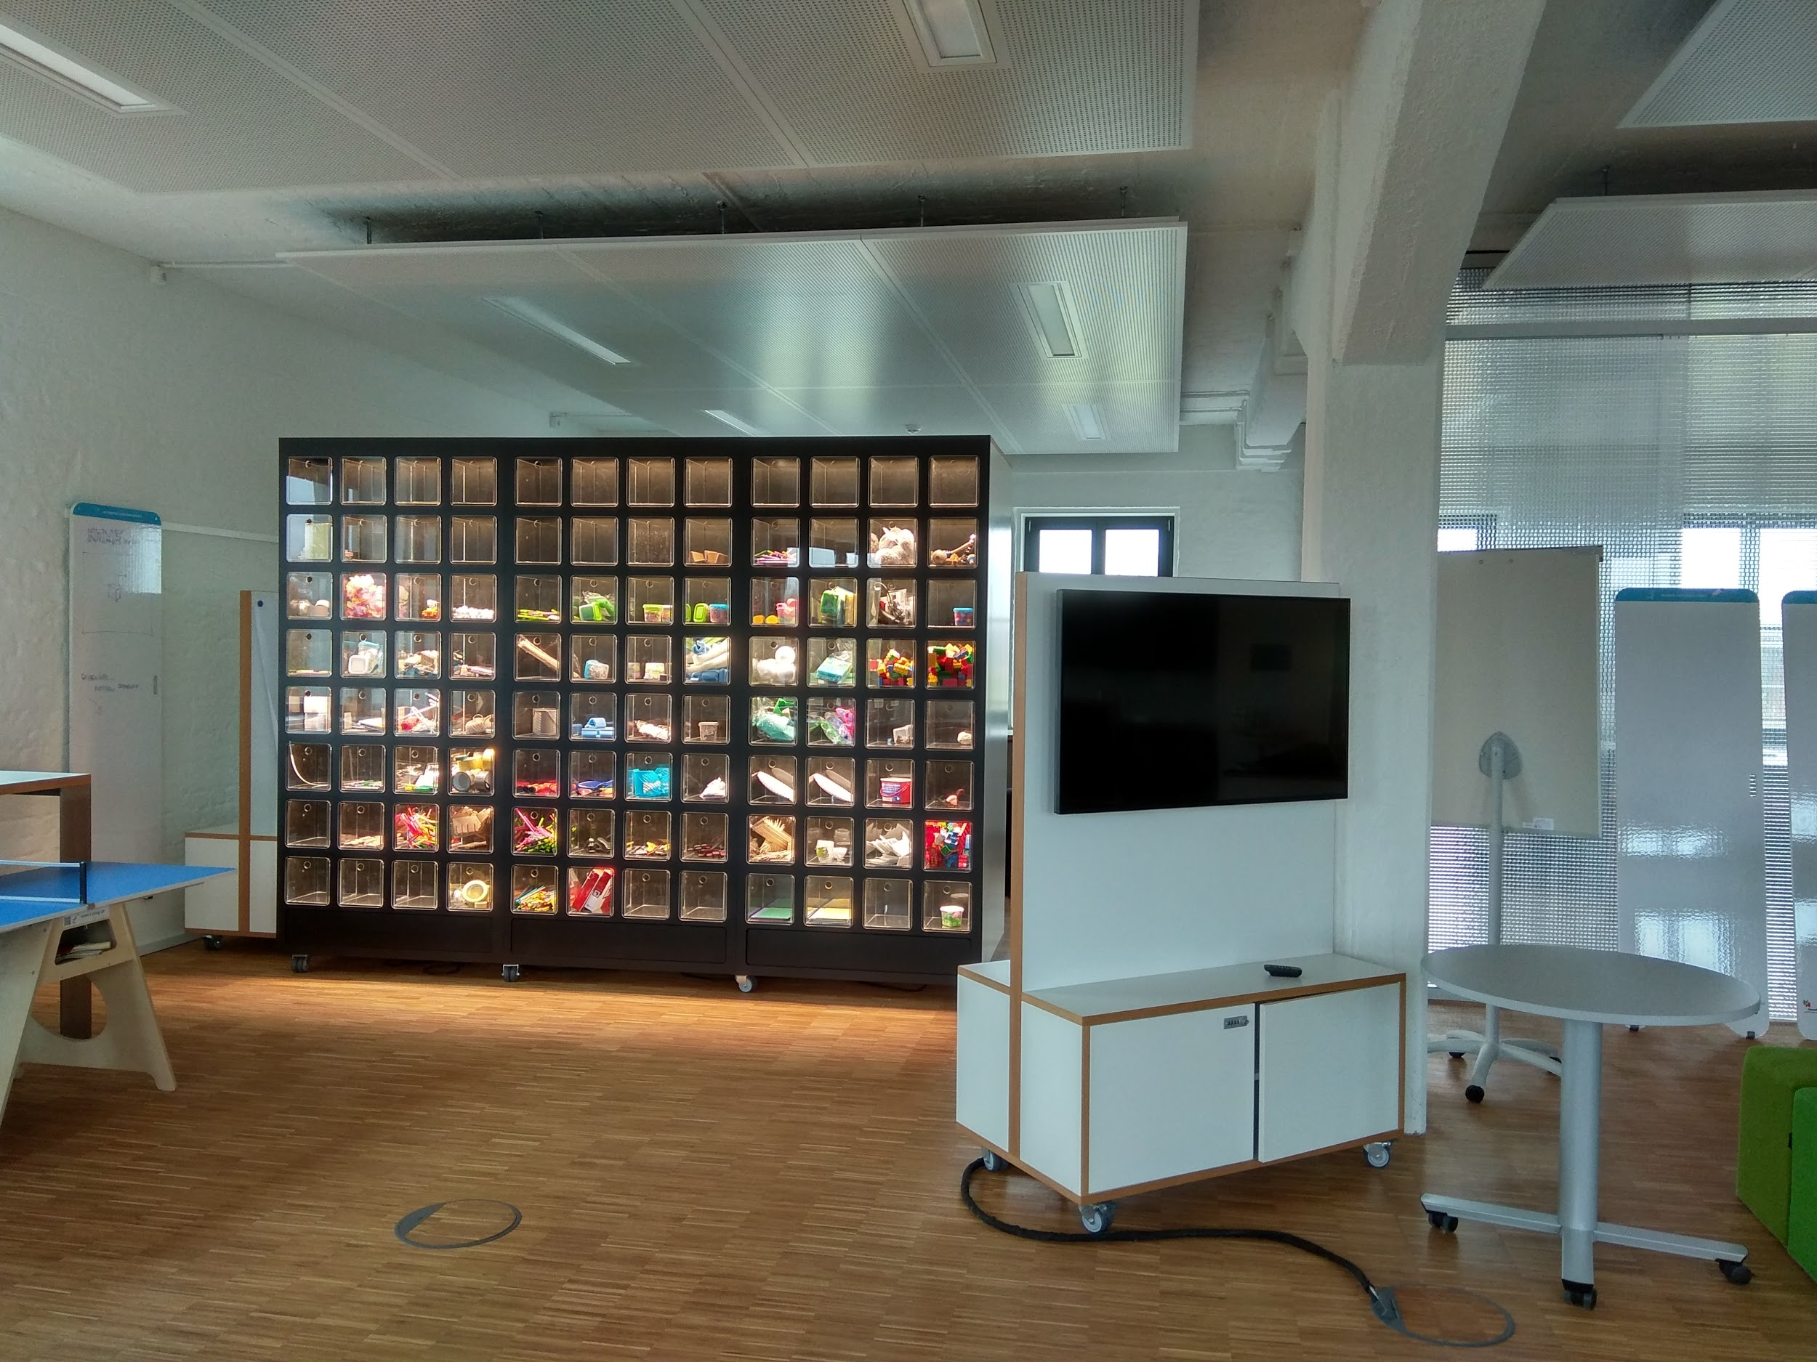

Slide 8
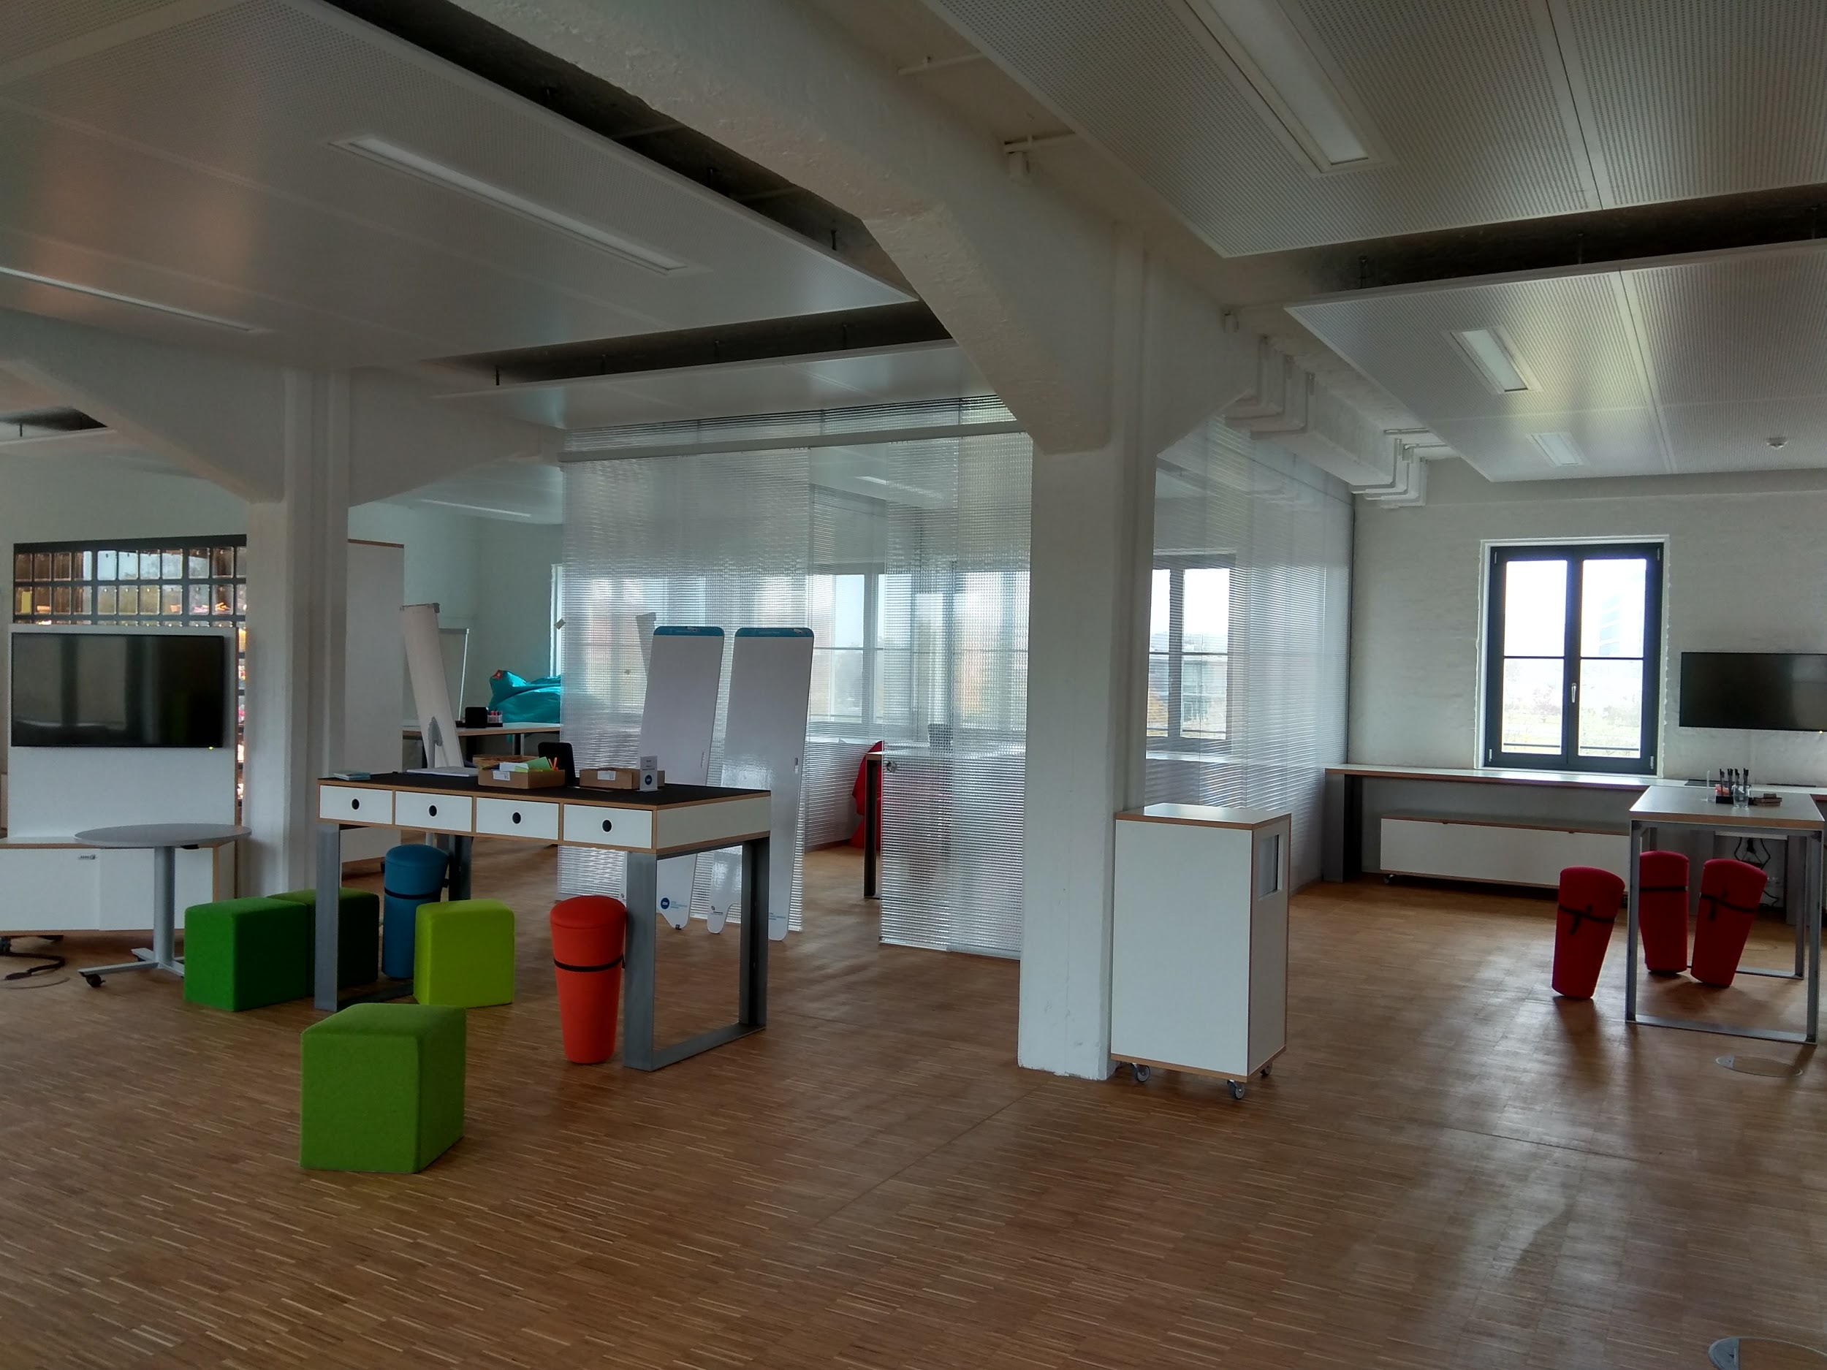

Slide 9
User Experience Evaluation mit Fragebögen
Dr. Martin Schrepp von SAP
Entwickler des User Experience Questionnaire

